Slide 1
Игра
«В мир здоровья торопись…»
для детей с ТМНР
группа компенсирующего вида с 3 до 6 лет
Подготовил: воспитатель - Попова Юлия Викторовна
МБДОУ «Детский сад № 10 г. Кировска»

Slide 2
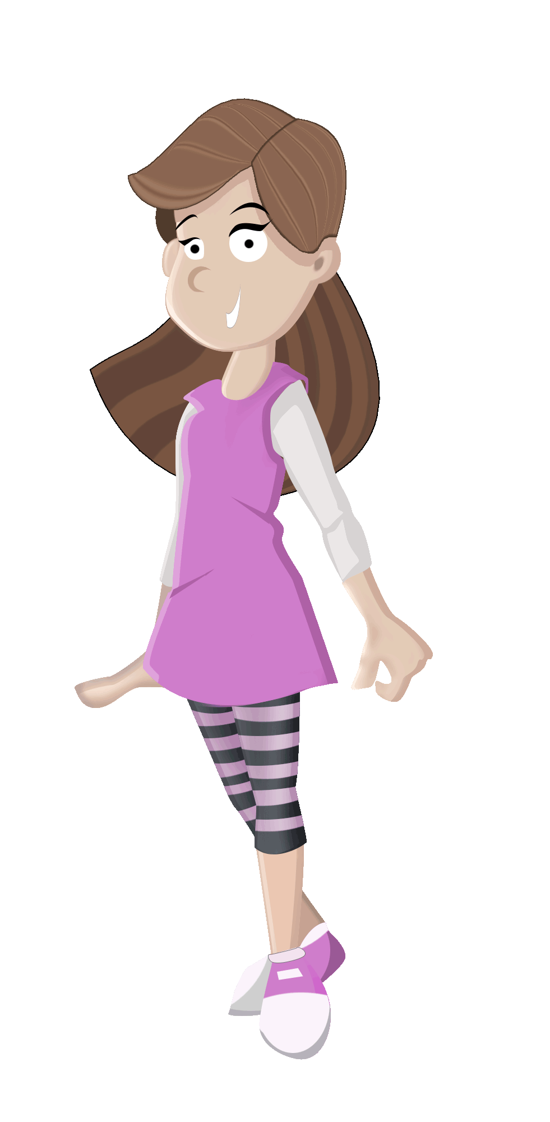
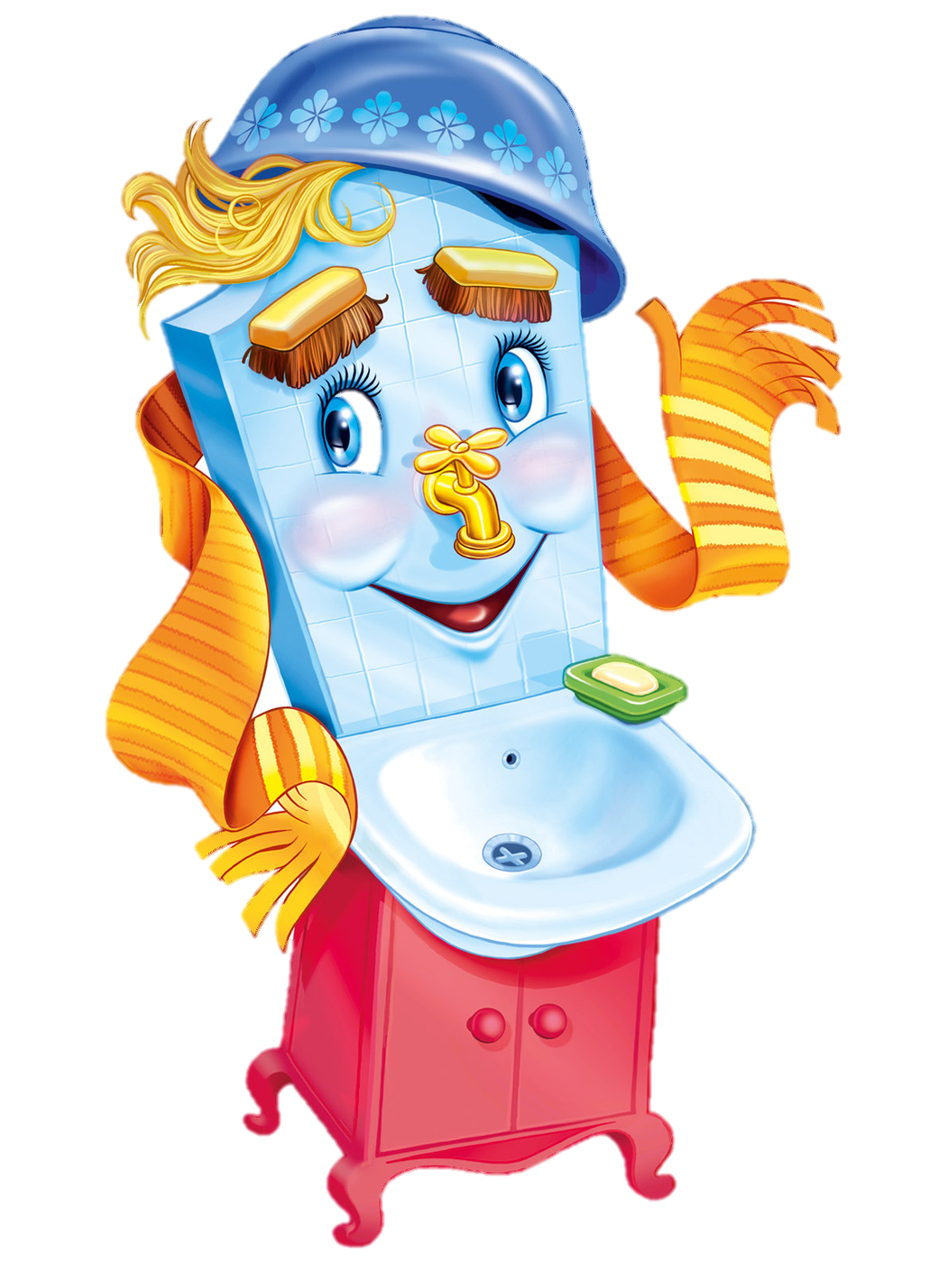
Ребята отгадайте загадку
Он грязнуль не любит очень.
Сделать чище всех он хочет.
Моет с мылом всех до дыр
Умывальник …
01. Мойдодыр
02. Мойдопят
03. Мойребят

Slide 3
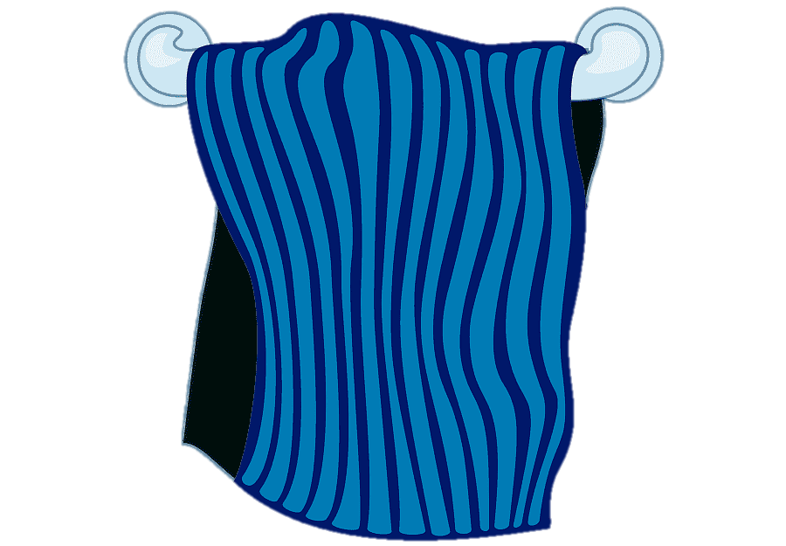
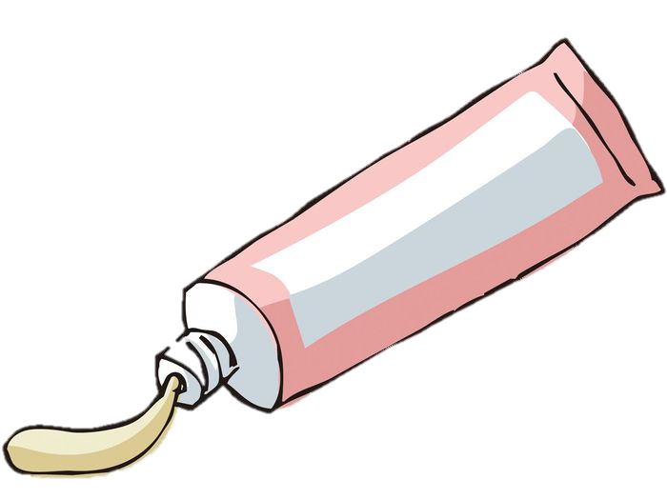
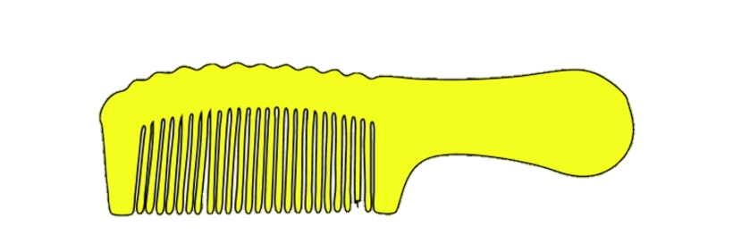
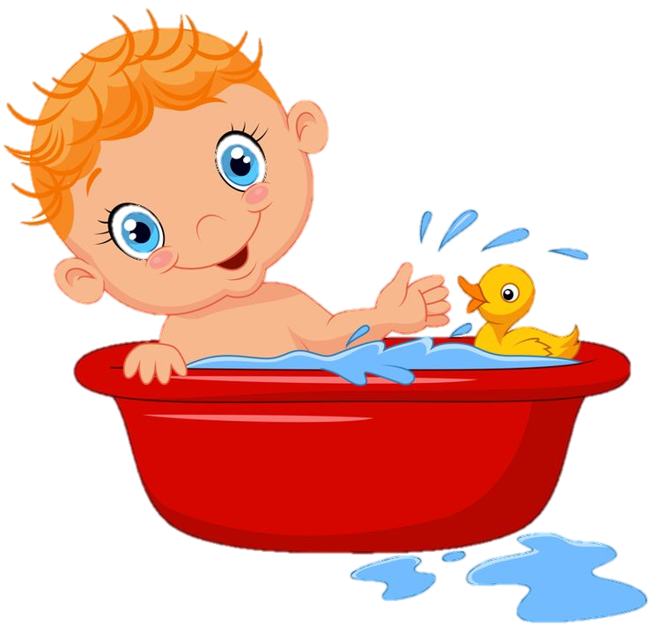
Найди предметы личной гигиены

Slide 4
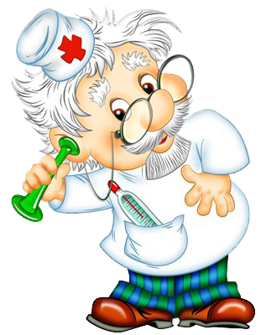
Ребята отгадайте загадку
Берегись болезнь любая:
Грипп, ангина и бронхит.
Всех на бой вас вызывает
Славный доктор …
01. Ухболит
02. Охболит
03. Айболит

Slide 5
Найди лишний предмет

Slide 6
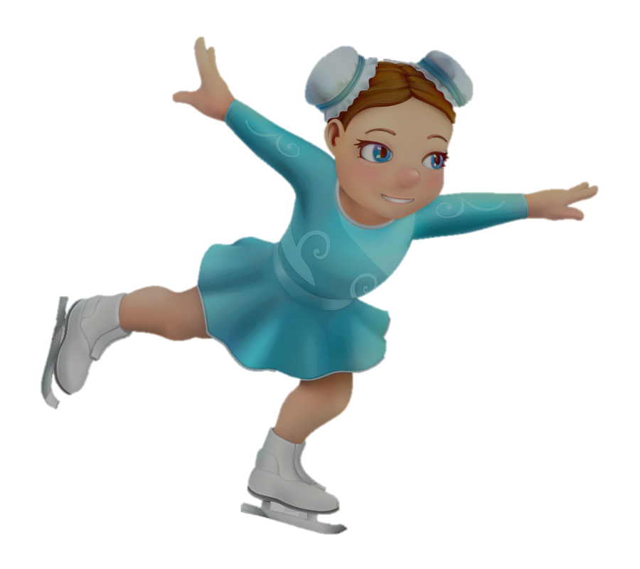
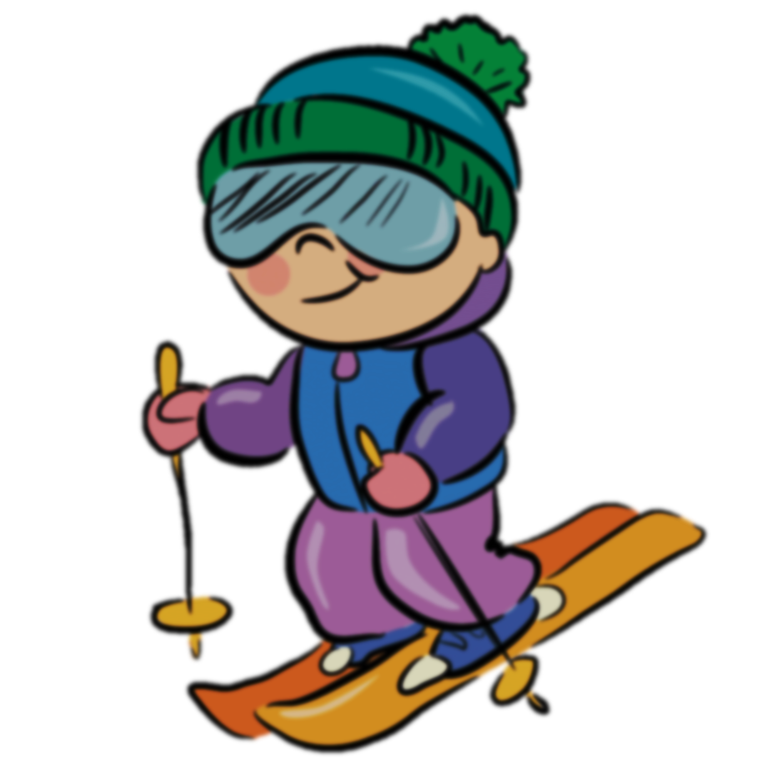
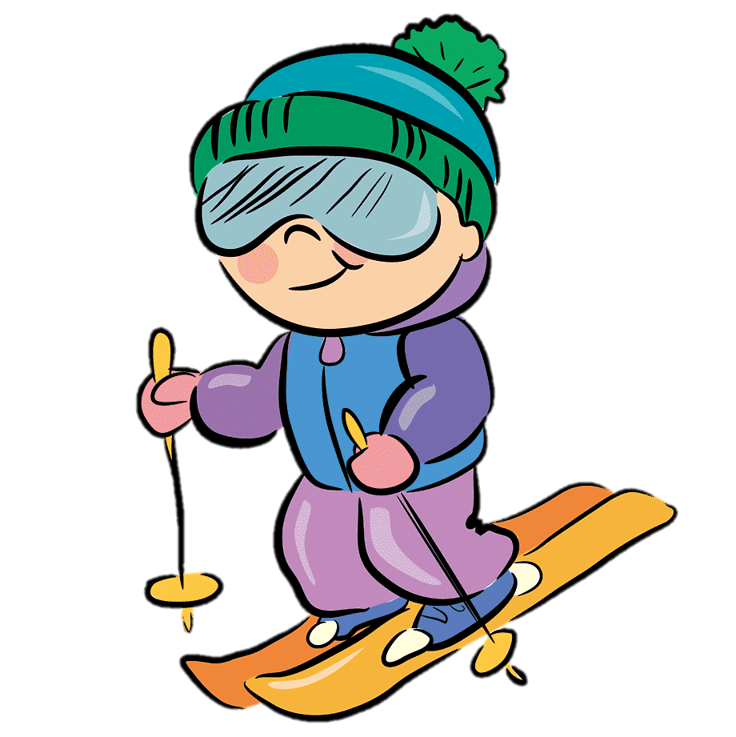
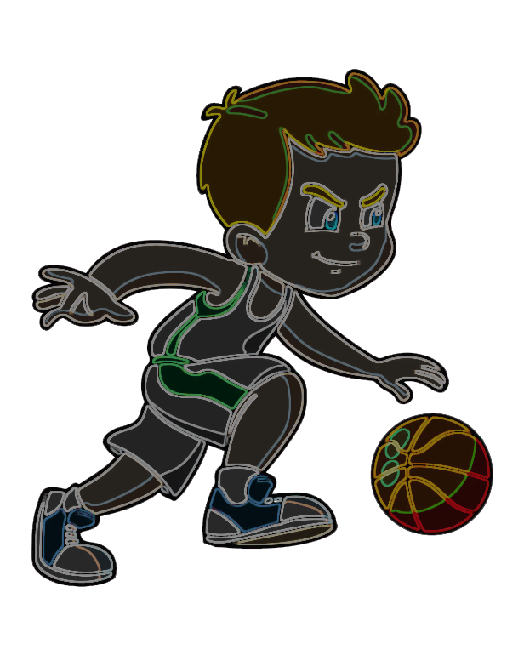
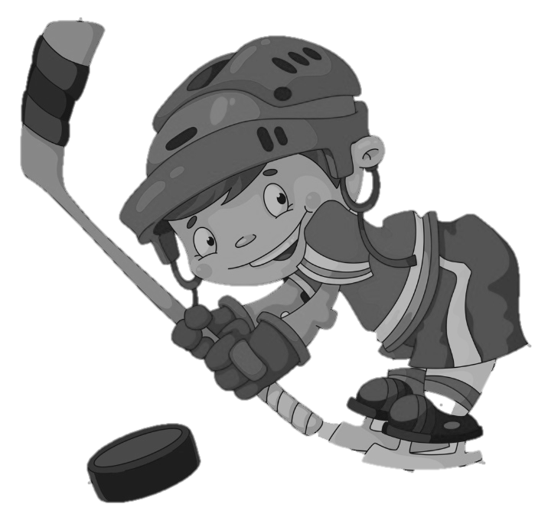
Найди тень лыжника

Slide 7
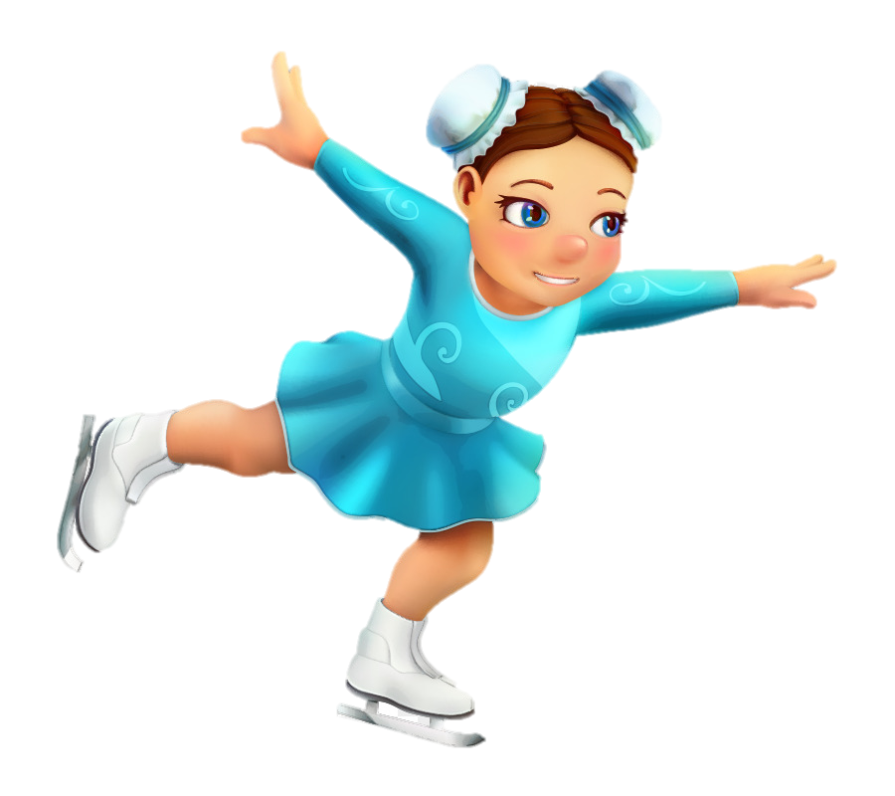
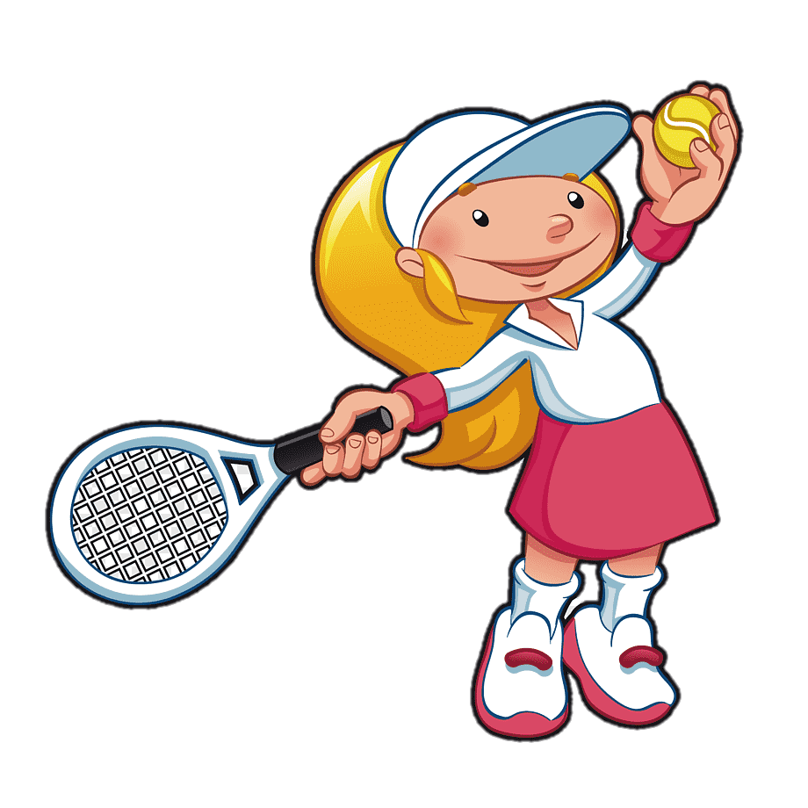
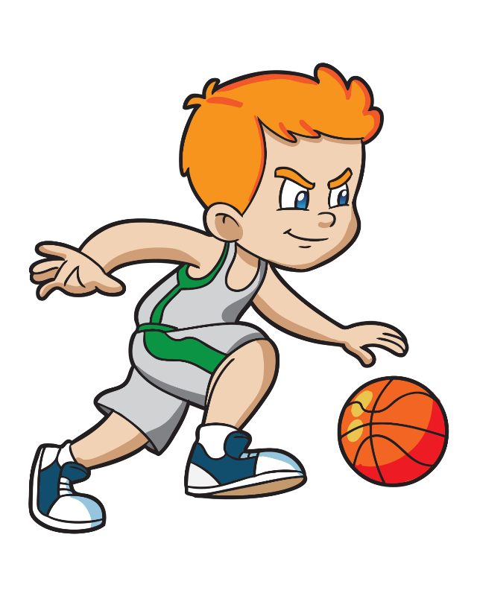
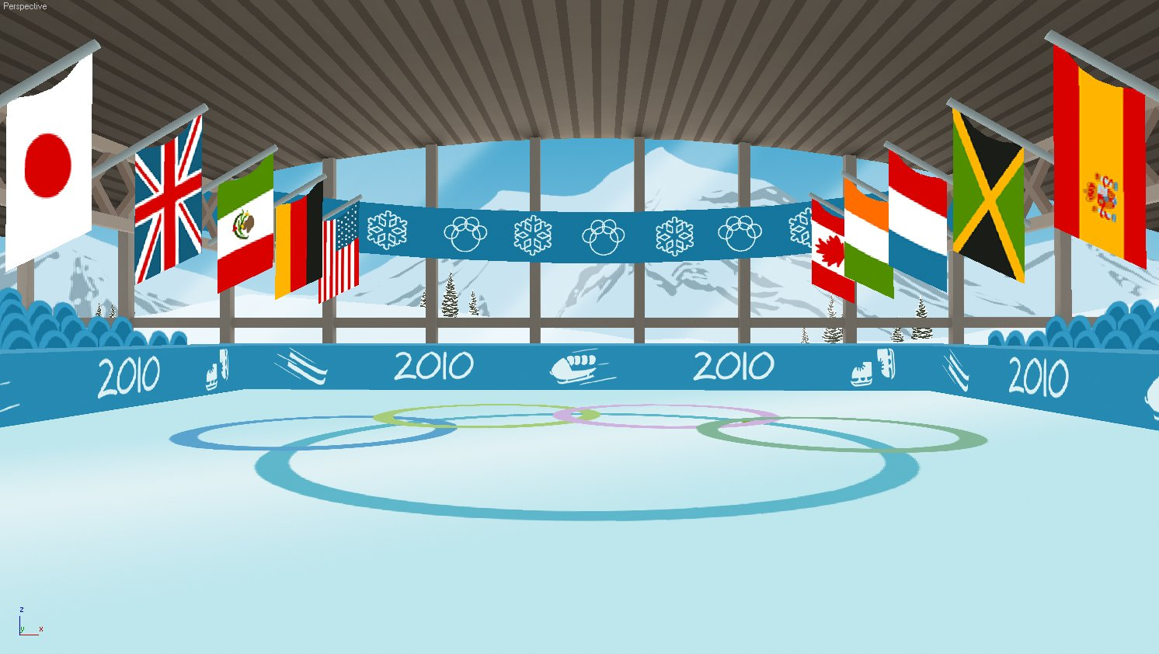
Найди зимние виды спорта

Slide 8
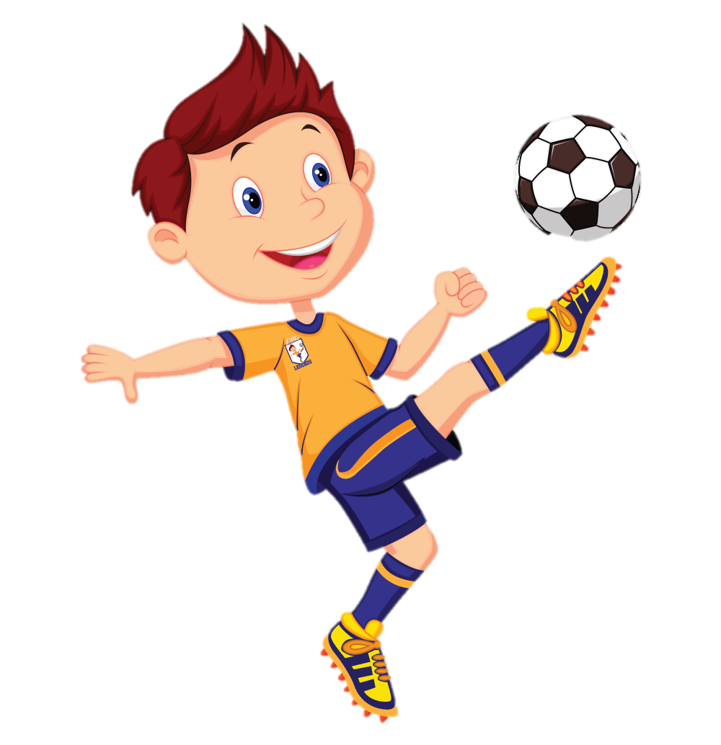
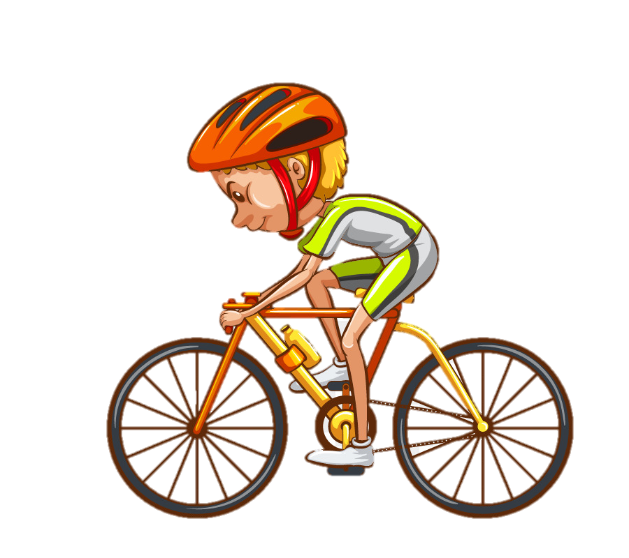
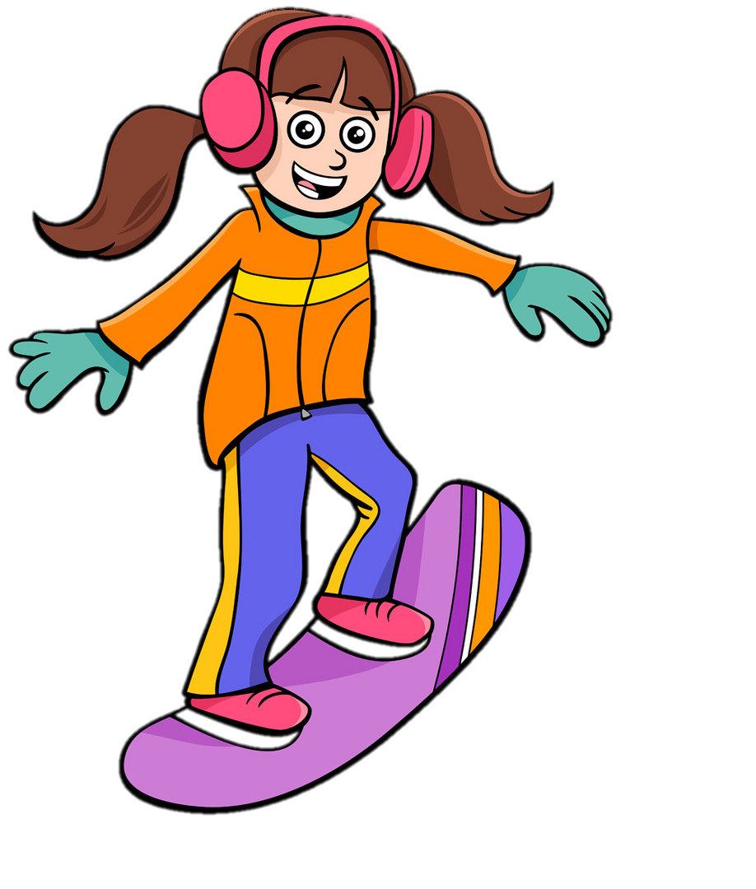
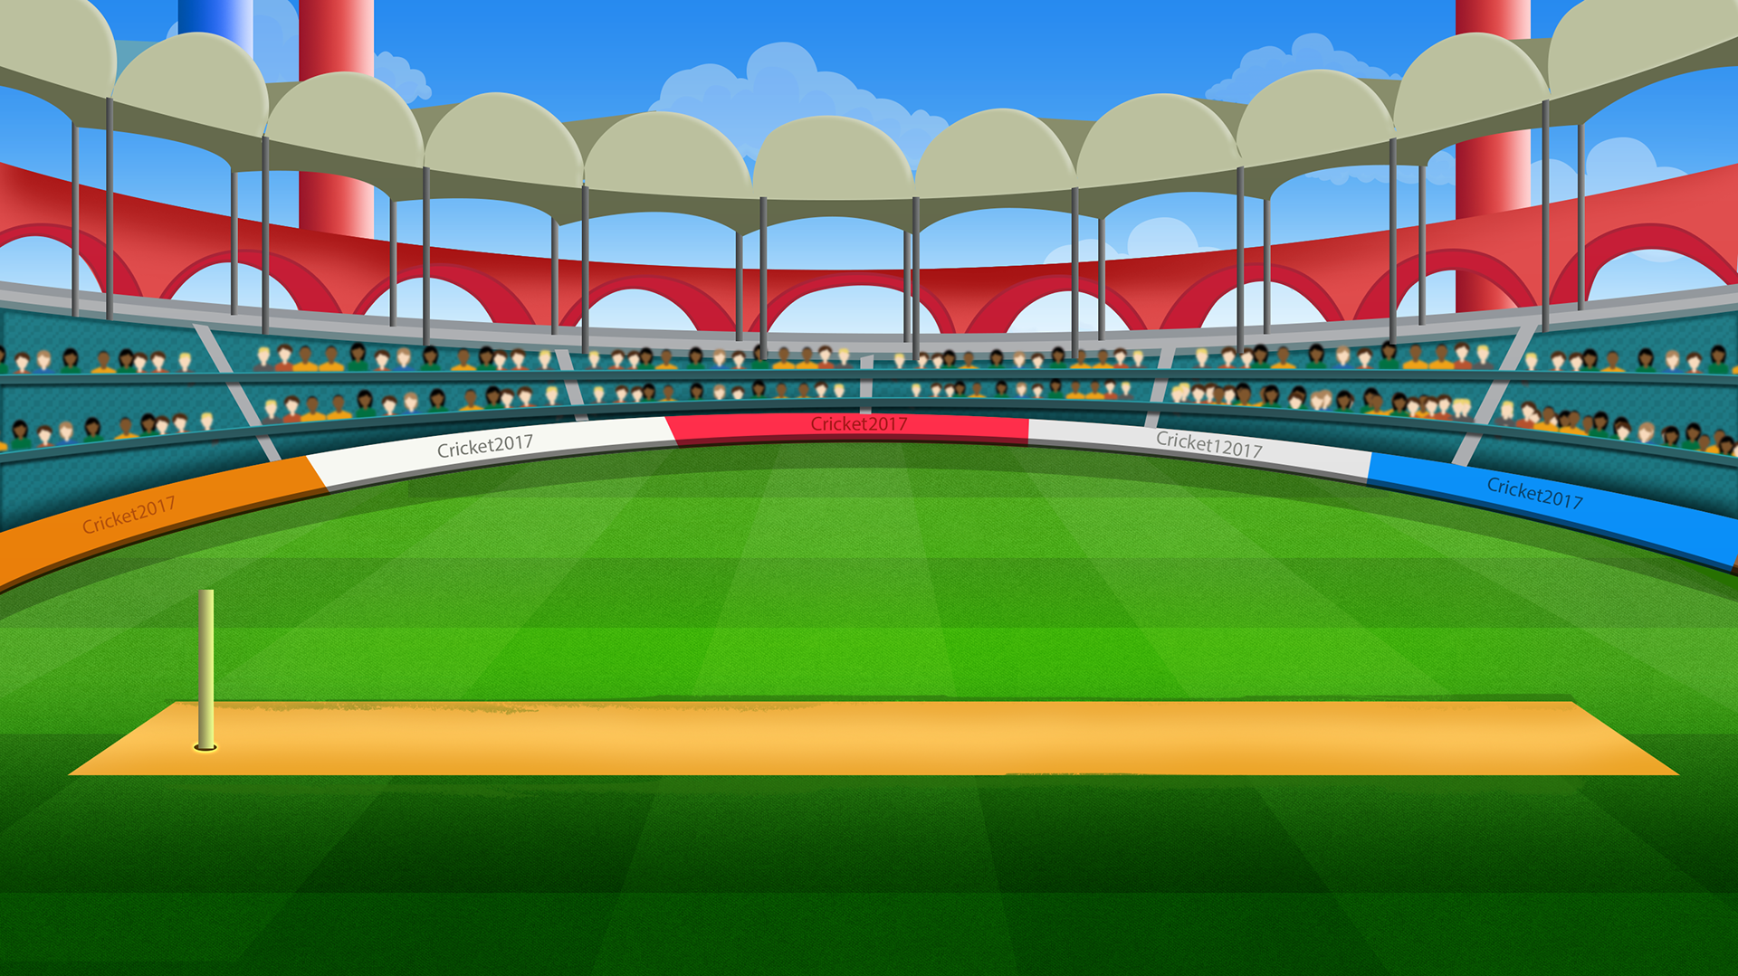
Найди летние виды спорта

Slide 9
МОЛОДЕЦ!

